Slide 1
이종위성군 선행연구자료
이진진
석사과정 3학기
2023-04-13

Slide 2
이종위성군 선행연구자료
이종위성군 우주 감시정찰 기술
프로젝트 : 이종위성군 성능 분석 및 설계/최적화
작성 일자 : 2023.04.13
작성자 : 연세대학교 우주비행제어 연구실 (이진진)
연구목표 : 감시/정찰 임무 수행을 위한 이종 위성군의 설계 최적화 및 운용 개념 도출
연구자료 요약 : 위의 연구목표를 달성하기 위해 이종위성군 설계와 관련된 해외 문헌 조사를 하였으며, 조사한 여러 문헌들 가운데 한반도를 관심지역으로 설정한 본 프로젝트의 연구 방향에 가장 적합하며 의미 있을 것으로 판단되는 세 편의 논문을 아래와 같이 선별함
A Framework for Heterogeneous Satellite Constellation Design for Rapid Response Earth Observations, 2019, Ibrahim Sanad and David G Michelson
Research on the configuration design method of heterogeneous constellation reconstruction under the multiple objective and multiple constraint, 2017, Shuang Zhao, Yanli Xu and Huayu Dai
The UrtheCast SAR-XL Multi-Band, Multi-Aperture, 2017, Peter Fox, Keith Beckett

Slide 3
(1) A Framework for Heterogeneous Satellite Constellation Design for Rapid Response Earth Observations, 2019, Ibrahim Sanad and David G Michelson

Slide 4
이종위성군 선행연구자료
본 논문에서의 Heterogeneous Constellation의 정의
SRT 성능을 향상시키기 위해 서로 다른 기능을 하는 두 종류의 위성(Imaging 위성과 Relay 위성)을 Cross-Link하여 운용함. 이 중, Imaging 위성에 대해서는 고도가 다른 두 궤도에 각각 배치함.
출처 : (A Framework for Heterogeneous Satellite Constellation Design for Rapid Response Earth Observations, 2019, Ibrahim Sanad and David G Michelson)

Slide 5
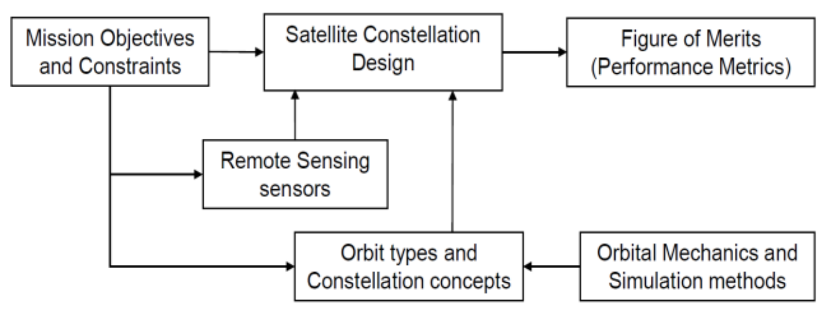
이종위성군 선행연구자료
위성군 임무의 디자인 과정
(1)
(5)
(6)
(2)
(4)
(3)
출처 : (A Framework for Heterogeneous Satellite Constellation Design for Rapid Response Earth Observations, 2019, Ibrahim Sanad and David G Michelson)
Notes:
Constellation design process 구성도에 기반하여 단계별로 학습

Slide 6
이종위성군 선행연구자료
(1) Mission Objectives
Global Coverage 100% 커버를 달성하는 광학 imaging 위성군을 설계
특정 공간 해상도를 달성하는데 필요한 탑재체 파라미터 지정
SRT를 줄이기 위한 최상의 적도 평면 상의 Relay 위성군을 설계
신호 송수신을 위한 지상국의 위치 설정
Constraints
SSO : 200~1200km (Imaging 위성군 배치)
MEO : 8000km (Relay 위성군 배치)
평면 당 위성의 수 : 2~6대
지상국 고도 : 10˚ 이상
Detector Pitch(DP) : 1 μm
출처 : (A Framework for Heterogeneous Satellite Constellation Design for Rapid Response Earth Observations, 2019, Ibrahim Sanad and David G Michelson)
Notes:
-임무 목표는 다음과 같이 크게 네 개로 구성
-이에 따른 제한조건은 궤도의 고도, 평면당 배치되는 위성 수, 지상국 고도 제한조건, DP
-고도나 평면 당 위성의 수 같은 경우에는 제한조건이라기 보단 시뮬레이션 진행할 때, 논문에서 설정한 숫자범위

Slide 7
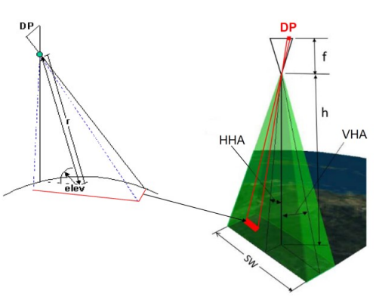
이종위성군 선행연구자료
(2) Remote Sensing Sensor
GSD |  | 0.5m | 5m
Focal length |  | 0.12~0.14m | 1.2~1.4m
DP |  | 1 μm | 1μm
FOV | 20˚ | 212 km (@600km altitude)
 | 40˚ | 473 km (@600km altitude)
출처 : (A Framework for Heterogeneous Satellite Constellation Design for Rapid Response Earth Observations, 2019, Ibrahim Sanad and David G Michelson)
Notes:
두번째로 Sensor의 특성
DP가 1μm로 고정되었을 경우 Focal length를 조정하여 GSD 영역 설정 가능
FOV는 다음과 같이 두 종류

Slide 8
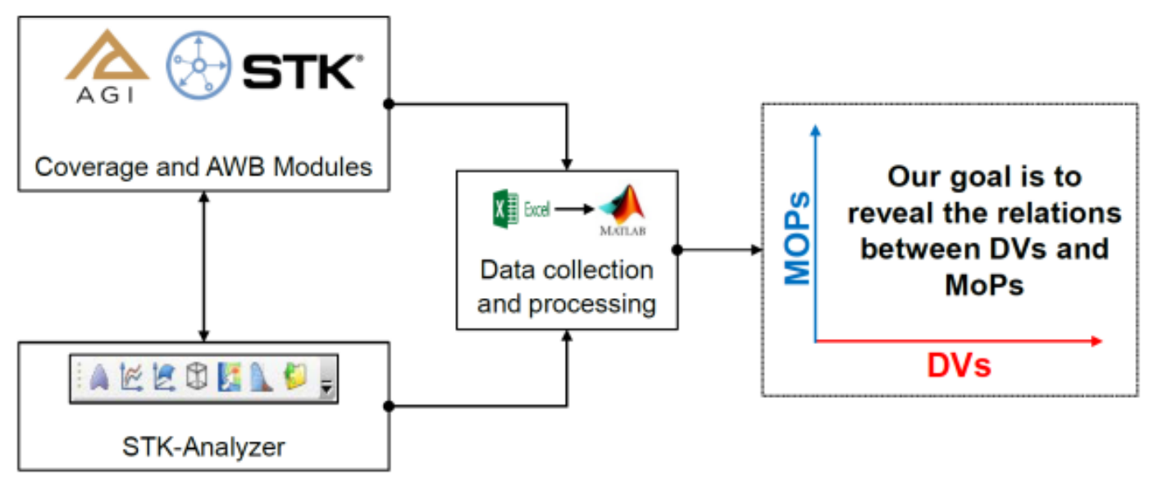
이종위성군 선행연구자료
(3) Orbital Mechanics and Simulate method
STK 소프트웨어 및 그 안에 포함된 Coverage, STK Analyzer 등의 모듈을 사용하여 분석함. 또는 STK와 다른 소프트웨어인 AWB(Analysis Workbench)를 사용함.
하나 또는 두개의 DV를 실행시키면 각 값에서 MOP 통계가 수집됨
DV(Design Variable) : 위성군을 설계하는데 있어 input으로 적용되는 설계 변수로, 최적화를 위해 값을 조정하여 입력
MOP(Measures of Performances) : 설계변수(DV)에 따라 얻을 수 있는 최종 성능지표(ex. 커버리지, 재방문 주기, 센서의 해상도 등)
출처 : (A Framework for Heterogeneous Satellite Constellation Design for Rapid Response Earth Observations, 2019, Ibrahim Sanad and David G Michelson)
Notes:
시뮬레이션 방법에는, 사용한 소프트웨어에 대한 설명 외에는 자세히 나와있지 않음
STK 시뮬레이션 진행 -> matlab 분석 -> data
이 방법을 이용하여 (4)에서 궤도를 결정

Slide 9
이종위성군 선행연구자료
(4) Orbit types
LEO (Imaging constellation에 사용)
Sun Synchronous Orbit(SSO)
Mid Inclined Orbit(MIO)
Circular MEO on Equatorial plane (Relay constellation에 사용)
Medium Earth Orbit(MEO) – 8,000km
Constellation Concept
SSO 궤도에 Imaging 위성군 배치
중위도 지역 커버를 위한 MEO 궤도에 Imaging 위성군 배치
배치한 Imaging 위성군에 기반하여 ISL을 고려한 MIO궤도의 Relay 위성군 배치
이종 위성군을 이용한 SRT 성능 분석
출처 : (A Framework for Heterogeneous Satellite Constellation Design for Rapid Response Earth Observations, 2019, Ibrahim Sanad and David G Michelson)
Notes:
임무 목표 달성을 위해 다음 3가지의 궤도를 설정
아래의 운용개념에 따라 각각의 성능지수를 도출
SSO
MIO
MEO
SRT

Slide 10
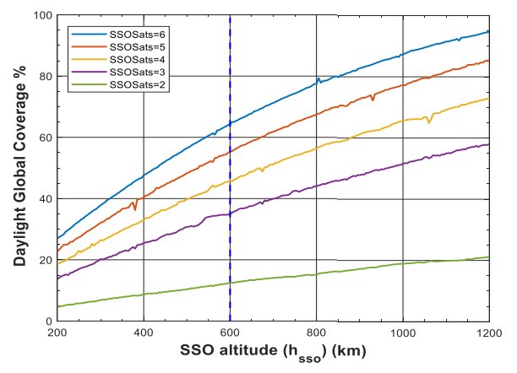
이종위성군 선행연구자료
(5) Satellite Constellation Design[1] – Imaging Constellation
FOV 및 GSD를 조정하며 DV를 입력(논문에서는 FOV = 20, GSD = 0.5m로 설정)
DV(SSO궤도의 고도, 평면 당 Imaging 위성의 수) → MOP(SSO 커버리지)
SSO궤도의 고도가 높을수록, 위성의 수가 많을수록 커버리지 비율 상승
출처 : (A Framework for Heterogeneous Satellite Constellation Design for Rapid Response Earth Observations, 2019, Ibrahim Sanad and David G Michelson)
Notes:
1. Imaging 위성군
커버리지에 영향주는 요소 (고도, 위성수)

Slide 11
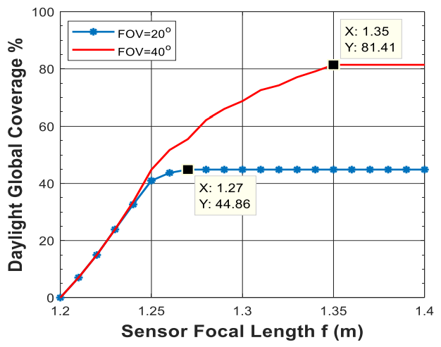
이종위성군 선행연구자료
(5) Satellite Constellation Design[1] – Imaging Constellation
앞에서 얻은 결과 중, 600km고도에 4개의 위성으로 설정한 후 DV를 입력
DV(FOV, 초점거리) → MOP(SSO 커버리지)
초점거리가 길수록, FOV가 클수록 커버리지 비율이 증가함
하지만 일정수준 이상으로는 커버리지 비율이 일정하므로 초점거리 늘릴 필요 없음
(DP = 1 μm, GSD = 5m)
출처 : (A Framework for Heterogeneous Satellite Constellation Design for Rapid Response Earth Observations, 2019, Ibrahim Sanad and David G Michelson)
Notes:
커버리지에 영향주는 요소 (FOV, 초점거리)

Slide 12
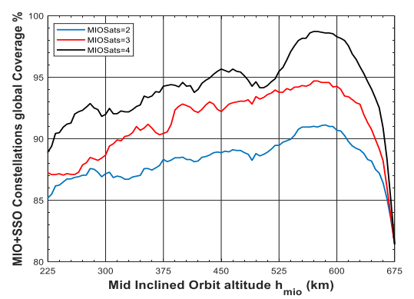
이종위성군 선행연구자료
(5) Satellite Constellation Design[2] – Imaging Constellation
앞의 내용과 같이 SSO 위성군 배치를 최적화할 수 있지만 SSO궤도만으로는 중위도 지역을 커버하지 못하는 부분이 많음
따라서 기존 위성군에서 MIO궤도에 Imaging위성군을 추가하여 중위도 지역의 재방문 주기 및 커버리지 증가율 분석(SSO 궤도와 같은 파라미터 값 적용)
DV(MIO궤도의 고도, 평면 당 Imaging 위성의 수) → MOP(SSO 커버리지)
MIO궤도의 고도와 커버리지 비율은 별다른 관계가 없음
575km일때 최대 커버리지 비율 98.75% 커버 달성
출처 : (A Framework for Heterogeneous Satellite Constellation Design for Rapid Response Earth Observations, 2019, Ibrahim Sanad and David G Michelson)

Slide 13
이종위성군 선행연구자료
(5) Satellite Constellation Design – Imaging Constellation
Imaging 위성군의 최적의 결과 요약
Orbit type | SSO | MIO
Orbital altitude | 600km | 575km
Number of satellites | 4 | 4
Sensor FOV | 40˚
Swath Width(SW) | 437km
Sensor Focal length | 1.35m
Sensor Detector pitch | 1 μm
GSD | 0.5m
Daylight global coverage % | 98.75%
출처 : (A Framework for Heterogeneous Satellite Constellation Design for Rapid Response Earth Observations, 2019, Ibrahim Sanad and David G Michelson)
Notes:
커버리지에 영향주는 요소 (FOV, 초점거리)

Slide 14
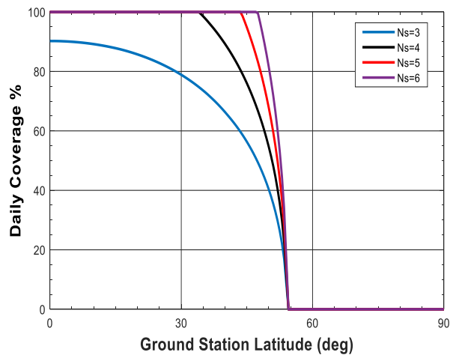
이종위성군 선행연구자료
(5) Satellite Constellation Design[3] – Relay Constellation
Imaging과 relay constellation 간의 ISL 접속을 위해 MEO궤도에 relay constellation의 위성군을 구성(MEO궤도 중 가장 낮은 고도인 8000km로 설정)
위성의 수가 많을수록, 지상국의 위도가 낮을수록 커버리지 비율이 증가함
지상국의 위치는 0~34˚, 위성 수는 4대 이상이 좋음
출처 : (A Framework for Heterogeneous Satellite Constellation Design for Rapid Response Earth Observations, 2019, Ibrahim Sanad and David G Michelson)
Notes:
커버리지에 영향주는 요소 (FOV, 초점거리)

Slide 15
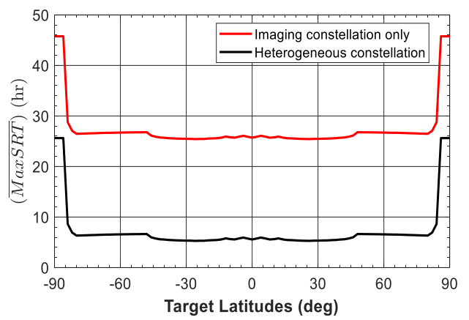
이종위성군 선행연구자료
(5) Satellite Constellation Design[4] – SRT
SRT 측면에서의 이종 위성군의 성능을 Imaging 위성군과 비교
최대 SRT의 평균값은 이종위성군으로 구성했을 때 Imaging 위성군만 운용했을 때 보다 성능이 좋음
(지상국의 위도 : 30˚)
출처 : (A Framework for Heterogeneous Satellite Constellation Design for Rapid Response Earth Observations, 2019, Ibrahim Sanad and David G Michelson)
Notes:
커버리지에 영향주는 요소 (FOV, 초점거리)

Slide 16
이종위성군 선행연구자료
(6) Figure of Merits
Constellation type | Imaging |  | Relay
Orbit Type | SSO | MIO | MEO
Orbital altitude | 600km | 575km | 8000km
Number of satellites | 4 | 4 | 4 <
Sensor FOV | 40˚ |  | -
Swath Width(SW) | 437km |  | -
Sensor Focal length | 1.35m |  | -
Sensor Detector pitch | 1 μm |  | -
GSD | 0.5m |  | -
Daylight global coverage % | 98.75% |  | -
GS latitude | 30˚~34˚
출처 : (A Framework for Heterogeneous Satellite Constellation Design for Rapid Response Earth Observations, 2019, Ibrahim Sanad and David G Michelson)
Notes:
커버리지에 영향주는 요소 (FOV, 초점거리)

Slide 17
(3) The UrtheCast SAR-XL Multi-Band, Multi-Aperture, 2017, Peter Fox, Keith Beckett

Slide 18
이종위성군 선행연구자료
본 논문에서의 Heterogeneous Constellation의 정의
서로 다른 기능을 하는 두 종류의 위성(광학위성과 SAR위성)을 Cross-Cueing하여 운용함. 각각의 기능과 장점만을 이용하여 최적화된 동선(Schedule) 파악
출처 : (The UrtheCast SAR-XL Multi-Band, Multi-Aperture, 2017, Peter Fox, Keith Beckett)
Notes:
앞의 논문에서는 글로벌 커버리지 비율 및 SRT성능 향상이 주 목적
여기서는

Slide 19
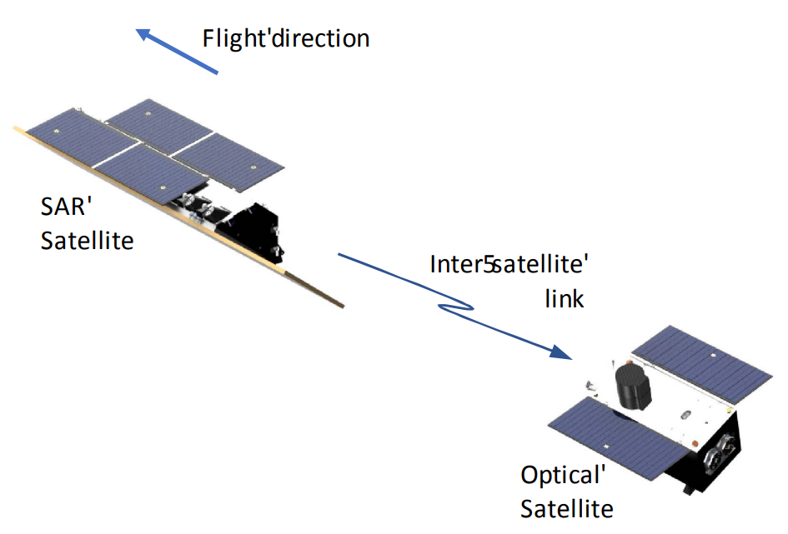
이종위성군 선행연구자료
OptiSAR Constellation
SAR와 광학 위성이 각각 1대 씩 짝을 지어 4 쌍으로, 총 8대로 구성됨
총 8대의 위성이 두 개의 궤도 평면에 배치되며
네 쌍의 위성들은 궤도면 주위에 등간격으로 배치
SAR-XL 기술을 사용하는 SAR위성과 그 후 2분 뒤에 따라오는 광학 위성으로 구성
출처 : (The UrtheCast SAR-XL Multi-Band, Multi-Aperture, 2017, Peter Fox, Keith Beckett)

Slide 20
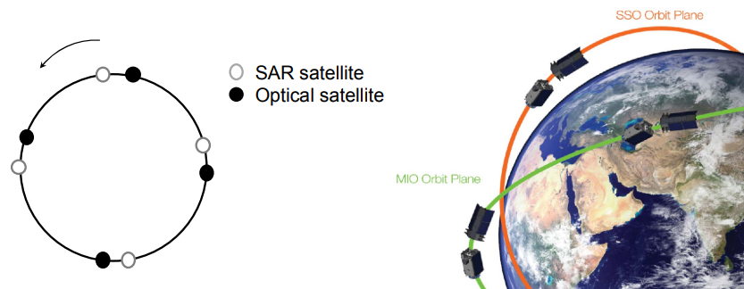
이종위성군 선행연구자료
Two Orbit(450km altitude)
SSO(Sun-Synchronous Orbit)
LTAN 10:30
지구 관측 임무에 사용되는 궤도
MIO(Mid-Inclination Orbit)
최대 45deg의 경사를 가짐
중위도 지역에서 높은 재방문을 제공
출처 : (The UrtheCast SAR-XL Multi-Band, Multi-Aperture, 2017, Peter Fox, Keith Beckett)

Slide 21
이종위성군 선행연구자료
Composition of Constellation
SAR
UrtheCast’s SAR-XL 기술을 이용한 듀얼밴드 사용(6개의 독립 aperture로 구성)
X-band(1m class)
L-band(5m class)
광학 위성
고해상도(0.5m GSD)의 듀얼모드 광학 카메라 사용
Multi-spectral pushbroom
RGB color video
출처 : (The UrtheCast SAR-XL Multi-Band, Multi-Aperture, 2017, Peter Fox, Keith Beckett)
Notes:
GSD(ground sample distance) : 영상의 1픽셀이 지상에서 가지는 실제 거리
X-band (8.5 ~ 10.4 GHz) L-band(40~60 GHz)
Push broom : device for obtaining images with spectroscopic sensors.

Slide 22
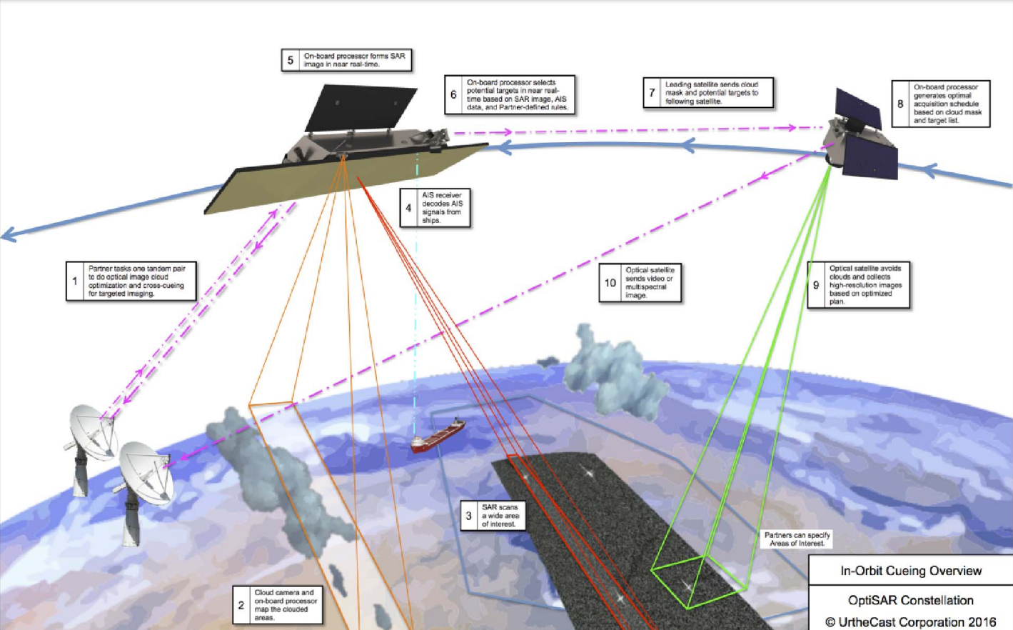
이종위성군 선행연구자료
Cross-cueing
SAR
광범위한 감시 모드를 가진 후 Onboard Process로 관심 대상을 감지하고 분류함
광학 위성
관심 대상의 고해상도 이미지 또는 영상을 촬영하도록 지시
출처 : (The UrtheCast SAR-XL Multi-Band, Multi-Aperture, 2017, Peter Fox, Keith Beckett)
Notes:
AIS : 항공정보, 선박자동식별장치

Slide 23
이종위성군 선행연구자료
Cross-cueing
1. 지상국에서 SAR위성에게 최적 구름 상태의 사진 촬영 및 이미지 전송 지시
2. 구름 카메라 및 on-board processor에서 구름 사진을 mapping
3. SAR가 관심지역의 넓은 부분을 스캔
4. AIS 수신기에서 선박으로 부터 받은 AIS 신호를 해독
5. On-board processor에서 SAR의 이미지를 형상화
6. On-board processor에서 형상된 이미지 및 AIS 신호에 기반한 잠재적 지역을 선택
7. 앞서가는 위성이 뒤따라오는 위성에게 cloud mask와 잠재적 관심지역을 전송
8. On-board processor에서 최적의 cloud mask 및 타겟 정보에 기반한 최적의 동선을 생성
9. 광학 위성은 최적화된 동선에 따라 구름을 피해 고해상도 이미지를 수집
10. 광학 위성은 지상국으로 비디오 및 이미지를 전송
출처 : (The UrtheCast SAR-XL Multi-Band, Multi-Aperture, 2017, Peter Fox, Keith Beckett)

Slide 24
이종위성군 선행연구자료
SAR-XL Instrument Description
세계 최초의 이중 주파수, 쿼드 편광, multi aperture, 완전 활성 위상 배열 및 공간 기반 디지털 빔 형성 SAR
필요한 성능을 달성하도록 하는 안테나 크기 조정에 매우 유연함
선택된 수의 개별 aperture에 따라 SAR 안테나가 구성됨
Aperture
안테나의 Aperture는 1.8m(elevation) * 1.0m(azimuth) 크기
6개의 이중 주파수 aperture를 사용하지만 16개의 aperture까지 수용 가능
디지털 방식으로 결합되어 방위각과 고도에 대한 transmit 및 receive beam을 형상
Spotlight,StripMap, ScanSAR 모드 등을 독립적으로 조정하여 해상도를 생성
출처 : (The UrtheCast SAR-XL Multi-Band, Multi-Aperture, 2017, Peter Fox, Keith Beckett)
Notes:
농작물 모니터링, 산림 구조 모델링, biomass 추정, 토양 수분 탐지 및 선박 탐지 등 고해상도 감시 및 광범위한 해양 감시 등의 프로그램 제공
MIMO (Multi-Input Multi-Output)

Slide 25
이종위성군 선행연구자료
다중 입력-다중 출력(MIMO) 기능을 갖춘 다중 aperture-다중 주파수 기술
같은 aperture에서 2개의 주파수에 모두 방위각 및 고도의 빔을 형성하여 공간의 차원성을 더욱 확장함
작은 안테나가 넓은 범위의 감시 모드 요구사항도 충족할 수 있음
송신 신호
선형과 비선형의 FM 신호를 모두 지원
NESZ에서 손실없이 향상된 범위의 신호 응답이 가능
단일, 이중, 경사, 원형 편광 옵션을 지원
수신 신호
넓은 swath 감시에 사용
선형 및 원형 편광 옵션을 지원
송수신 모듈
위상 편이가 없다는 점에서 파격적임
모든 위상 편이 및 보정은 디지털로 수행됨
고도 및 방위각에서 동시에 빔 형성이 가능하므로 새로운 실험 모드를 지원
출처 : (The UrtheCast SAR-XL Multi-Band, Multi-Aperture, 2017, Peter Fox, Keith Beckett)
Notes:
NESZ : noise equivalent sigma zero (SAR 시스템 민감도에 관한 지표)

Slide 26
이종위성군 선행연구자료
SAR-XL Beams And Modes Specifications
SpotLight Mode products
Multi-Aperture StripMap Mode products
Dual-Band StripMap Mode products
ScanSAR Mode products
SAR-XL Extendable Architecture
최대 16개의 aperture까지 확장하여 16m 길이의 안테나를 임무에 사용할 수 있음
안테나 인터페이스 및 제어 장치를 수정하여 더 많은 aperture를 만들 수 있음
기술적인 비용을 크게 줄일 수 있는 기본 모듈의 설계 요소 사용 가능
더 많은 aperture를 사용하면 해상도의 정밀도 및 swath 폭 증가, ambiguity ratio 및 NESZ 감소 등의 효과를 얻을 수 있음
출처 : (The UrtheCast SAR-XL Multi-Band, Multi-Aperture, 2017, Peter Fox, Keith Beckett)

Slide 27
결론

Slide 28
이종위성군 선행연구자료
결론 및 향후 연구계획
각 논문마다 Heterogeneous Constellation에 대한 정의가 다르므로 이종 위성군의 정확한 정의 파악 및 내용 이해가 필요함
논문에서 인용한 레퍼런스를 참고하여 구체적인 시뮬레이션 과정 학습
소프트웨어를 직접 다루어 보면서 DV에 따른 MOP가 어떻게 달라지는지 학습
살펴본 논문 중 연구에 적용하면 좋을 내용 정리
이종 위성군에 대한 추가 논문 조사
출처 : (A Framework for Heterogeneous Satellite Constellation Design for Rapid Response Earth Observations, 2019, Ibrahim Sanad and David G Michelson)
Notes:
다음 항목 추가할 것
논문의 결론에 더해, 본 논문의 내용 중 어떤 부분을 본인의 연구에 어떻게 적용할 수 있는지?

Slide 29
경청해 주셔서 감사합니다.
질의응답
발표자: 이진진
이메일: jj95lee@yonsei.acl.kr

Slide 30
코멘트 (2023.04.05)

Slide 31
코멘트 (2023.04.05)
문서양식
Page | Description | Note
All | 글상자 위치를 양식에 따를 것 | 중복
All | 줄간격 등을 양식에 따를 것 | 중복
All | 폰트 크기 등을 양식에 따를 것 | 중복
All | 참고문헌 표기 수정할 것. | 중복
All | 표, 그림 등 왜곡된 비율의 그림은 수정하여 자료에 삽입할 것 | 중복 중복
All | 회의록 양식과 유사도가 상당히 높은데, ‘내용과 양식을 모두 그대로’ 복사 붙여넣기 한 것은 아닌지?

Slide 32
코멘트 (2023.04.05)
Reference (1)
Page | Description | Note
p.2, 3 제목, 3-18 하단 | 참고문헌 표기 참고문헌 표기 시, 저자와 출판년도 사이에 콤마 삽입 저자가 여러명인 경우 표기하는 방법에 대해서는 팀미팅에서 여러 번 언급하였으므로, 수정할 것. | 중복 중복 중복 중복
p.4 | 본 논문의 ‘Heterogeneous constellation’의 정의는 무엇인지?
p.5-6 | 한 개의 슬라이드에 요약하여 정리할 것. 논문에서 표로 표현되었다는 것은, 표로 표현해야 가독성이 높은 내용이라는 뜻임. 논문의 표는 발표자료에도 표로 옮기고, 출처를 표기할 것.
p.7 | ‘LEO원격감지 시스템의 명령전달 및 데이터 복구를 다루는 이 논문의 접근 방법은 STK에 분석에 적합함’ 본인이 수행할 연구목표에 적합한지 결론에 동일한 문장이 있는데, 옳게 작성된 문장인지 Coverage, AWB, STK Analyzer가 서로 다른 소프트웨어인지
p.7 | DV와 MOP의 정의가 무엇인지?
p.4-9 | 동일한 내용이 반복되는데, 한 슬라이드로 요약할 것
p.10-17 | 가장 주요한 (본 논문의 핵심이 되는 or 본인의 연구에 적용할 수 있는) figure를 3개 이내로 정리할 것.
p.18 | 논문의 결론에 더해, 본 논문의 내용 중 어떤 부분을 본인의 연구에 어떻게 적용할 수 있는지?

Slide 33
코멘트 (2023.04.05)
Reference (2)
Page | Description | Note
p.19, 20 제목, 20-27하단 | 참고문헌 표기 참고문헌 표기 시, 저자와 출판년도 사이에 콤마 삽입 저자가 여러명인 경우 표기하는 방법에 대해서는 팀미팅에서 여러 번 언급하였으므로, 수정할 것. | 중복 중복 중복 중복
p.21 | 본 논문의 ‘Heterogeneous constellation’의 정의는 무엇인지?
p.22-27 | 논문의 핵심이 표현되는 그래프, 표, 그림 등이 자료에 없음 논문의 핵심이 무엇인지 (그림으로 표현) 시뮬레이션 결과가 있다면 자료에 포함할 것 방법론만을 리뷰한 논문이라면 논문에서 인용한 참고문헌을 포함할 것
p.24-25 | Reference (1)의 p.5-6에 대한 코멘트와 동일
p.27 | ‘하지만 재구성 설계에 대한 모델 및 지표가 없는 것이 한계’ 를 어떻게 극복하여 본인의 연구에 적용할 수 있을지?

Slide 34
이종위성군 선행연구자료
이진진
석사과정 3학기
2023-04-12

Slide 35
이종위성군 선행연구자료
이종위성군 우주 감시정찰 기술
프로젝트 : 이종위성군 성능 분석 및 설계/최적화
작성 일자 : 2023.04.12
작성자 : 연세대학교 우주비행제어 연구실 (이진진)
연구목표 : 감시/정찰 임무 수행을 위한 이종 위성군의 설계 최적화 및 운용 개념 도출
연구자료 요약 : 위의 연구목표를 달성하기 위해 이종위성군 설계와 관련된 해외 문헌 조사를 하였으며, 조사한 여러 문헌들 가운데 한반도를 관심지역으로 설정한 본 프로젝트의 연구 방향에 가장 적합하며 의미 있을 것으로 판단되는 세 편의 논문을 아래와 같이 선별함
A Framework for Heterogeneous Satellite Constellation Design for Rapid Response Earth Observations, 2019, Ibrahim Sanad and David G Michelson
Research on the configuration design method of heterogeneous constellation reconstruction under the multiple objective and multiple constraint, 2017, Shuang Zhao, Yanli Xu and Huayu Dai
The UrtheCast SAR-XL Multi-Band, Multi-Aperture, 2017, Peter Fox, Keith Beckett

Slide 36
(1) A Framework for Heterogeneous Satellite Constellation Design for Rapid Response Earth Observations, 2019, Ibrahim Sanad and David G Michelson

Slide 37
이종위성군 선행연구자료
논문 주요내용
이종 위성군의 운용목표인 신속성과 직결되는 SRT의 개념, 구성요소 및 단축 방법 등에 대한 내용을 기술한 후 이를 바탕으로 한 위성군의 설계 방법, 그리고 해당 방법을 적용하여 시뮬레이션 하였을 때 파라미터의 값에 따른 성능 지수의 변화 결과 및 향후 작업에 대한 권고사항을 포함한다.
연구목표
자연재해 등 국방 및 자연안보와 관련된 사항에 신속하게 대응하기 위해 SRT(System Response Time)를 최대한 줄일 수 있는 이종위성군 설계
본 논문에서의 Heterogeneous Constellation의 정의
SRT 성능을 향상시키기 위해 서로 다른 기능을 하는 두 종류의 위성(Imaging 위성과 Relay 위성)을 Cross-Link하여 운용함. 이 중, Imaging 위성에 대해서는 고도가 다른 두 궤도에 각각 배치함.
출처 : (A Framework for Heterogeneous Satellite Constellation Design for Rapid Response Earth Observations, 2019, Ibrahim Sanad and David G Michelson)

Slide 38
이종위성군 선행연구자료
위성군 종류 및 주요기능
Imaging constellation
고해상도 영상을 촬영함
SSO(Sun Synchronous Orbit)와 MIO(Mid Inclined Orbit)에 배치
Relay constellation
Uplink를 통해 지상국에서부터 위성으로 명령을 전달함
Downlink를 통해 위성에서부터 지상국으로 Data를 전송함
적도 평면상의 MEO(Medium Earth Orbit)에 배치 – altitude : 8000km
Orbit type | SSO | MIO
Orbital altitude | 600km | 575km
Number of satellites | 4 | 4
Sensor FOV | 40˚
Swath Width(SW) | 437km
Sensor Focal length | 1.35m
Sensor Detector pitch | 1μm
GSD | 0.5m
Daylight global coverage % | 98.75%
출처 : (A Framework for Heterogeneous Satellite Constellation Design for Rapid Response Earth Observations, 2019, Ibrahim Sanad and David G Michelson)

Slide 39
이종위성군 선행연구자료
SRT의 구성
SRT(시스템 처리 시간)은 시스템 요청 제출 시점부터 생성된 이미지를 사용할 수 있을 때까지의 시간 간격을 정의하며 다음의 7가지 delay로 구성
Imaging 위성과 upper layer 위성 배치 사이에 양방향 ISL을 이용하여 T2와 T6을 줄임으로써 SRT를 크게 줄일 수 있음
Time | Definition | Value
Command Preparation Time(T1) | 지상국에서부터 Imaging 위성까지 명령을 전달하기 전에 명령을 수집하는데 걸리는 시간. 요청 및 처리 지연 시간, 시스템 프로그래밍 및 명령 컴파일이 포함됨. | Fixed
Command Uplink Delay Time(T2) | Imaging 위성과 지상국이 접속할 때 까지의 시간 지연. | Dynamic
Commanding Time(T3-1st) | 지상국에서 Imaging 위성으로 수집된 명령을 전달하는데 필요한 시간. | Fixed
Pre-collection Time(T3-2nd) | 이미지 획들을 위해 명령을 수신한 후 대상의 접속 시간을 구성하는 데 필요한 시간. 필요한 운용 모드로 탑재체를 스위칭 하는 데 필요한 시간. | Fixed
Intrinsic Response Time(T4) | 관심 지역에 대한 커버리지 요청과 커버리지가 달성되는 시간 간격. Imaging 위성군의 재방문 시간에 완전히 의존함. | Dynamic
Collection Time(T5-1st) | Imaging 위성이 타겟의 이미지를 수집하는 데 필요한 시간. | Fixed
Post collection time(T5-2nd) | Downlink에 대한 수신 지상국을 구성하는 데 필요한 시간. | Fixed
Data Downlink Delay Time(T6) | Imaging위성과 수신 지상국 사이이 접속할 때까지의 시간 지연. | Dynamic
Downlink Time(T7) | 생성된 데이터를 Downlink하는 데 필요한 시간. | Fixed
출처 : (A Framework for Heterogeneous Satellite Constellation Design for Rapid Response Earth Observations, 2019, Ibrahim Sanad and David G Michelson)

Slide 40
이종위성군 선행연구자료
STK 분석
STK 소프트웨어 및 그 안에 포함된 Coverage, STK Analyzer 등의 모듈을 사용하여 분석함. 또는 STK와 다른 소프트웨어인 AWB(Analysis Workbench)를 사용함.
하나 또는 두개의 DV를 실행시키면 각 값에서 MOP 통계가 수집됨
DV(Design Variable) : 위성군을 설계하는데 있어 input으로 적용되는 변수로, 최적화를 위해 값을 조정하는 것이 가능함
MOP(Measures of Performances) : 설계변수(DV)에 따라 얻을 수 있는 최종 성능지표(ex. 커버리지, 재방문 주기, 센서의 해상도 등)
출처 : (A Framework for Heterogeneous Satellite Constellation Design for Rapid Response Earth Observations, 2019, Ibrahim Sanad and David G Michelson)

Slide 41
이종위성군 선행연구자료
위성 운용의 목표
24시간 100% 커버를 달성하는 광학 imaging 위성군을 설계
특정 공간 해상도를 달성하는데 필요한 탑재체 파라미터 지정
SRT를 줄이기 위한 최상의 Relay 위성군을 설계
신호 송수신을 위한 지상국의 위치 설정
이종 위성군 설계 방법
FOV, 초점거리(f), detector pitch(DP) 등의 다양한 파라미터를 조정하여 커버리지 비율에 따라 SSO에 광학 위성군을 설계
광학 탑재체 파라미터와 그에 따른 커버리지 및 공간 해상도에 주는 영향을 설계 및 최적화
SSO 위성군의 커버리지를 분석
커버리지 성능에 따라 MIO 궤도에 Imaging 위성군을 추가하면 중위도 지역의 재방문 주기 및 커버리지 증가율이 어떻게 변화하는지 분석
Imaging과 relay constellation 간의 ISL 성능 차이를 통해 접근 기간을 늘리도록 relay constellation의 위성군을 구성
Imaging 위성군과 비교하여 SRT 측면에서 이종 위성군의 성능을 분석
출처 : (A Framework for Heterogeneous Satellite Constellation Design for Rapid Response Earth Observations, 2019, Ibrahim Sanad and David G Michelson)

Slide 42
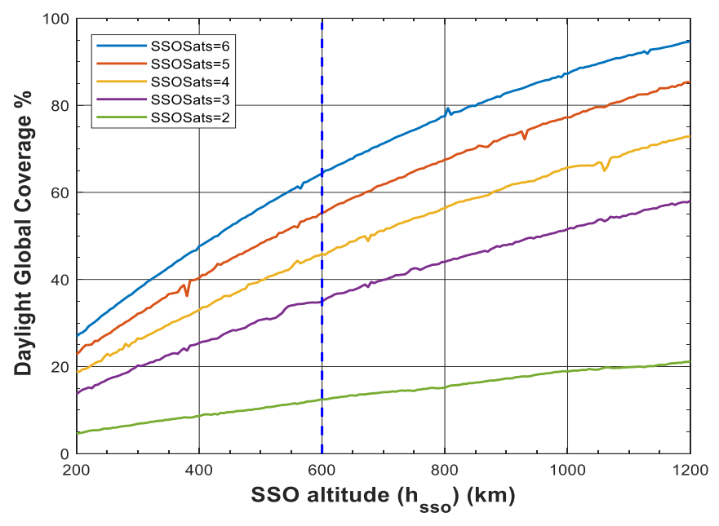
이종위성군 선행연구자료
결과 분석(Imaging Constellation)
SSO의 고도에 따른 낮 시간 동안의 커버리지 비율의 관계(FOV = 20˚)
출처 : (A Framework for Heterogeneous Satellite Constellation Design for Rapid Response Earth Observations, 2019, Ibrahim Sanad and David G Michelson)

Slide 43
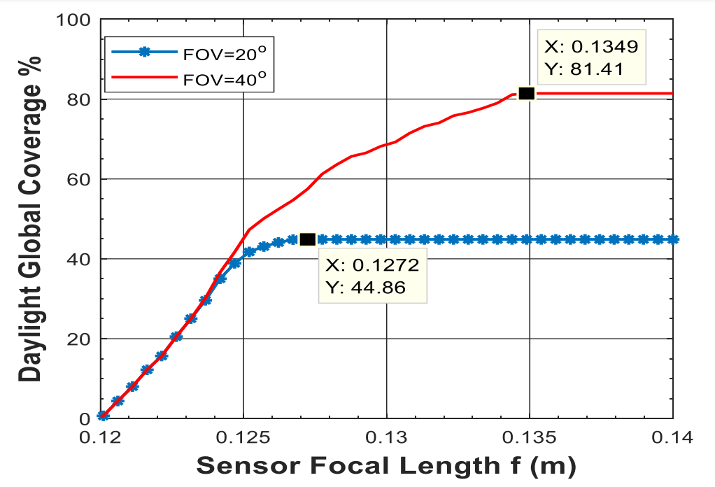
이종위성군 선행연구자료
결과 분석(Imaging Constellation)
센서의 초점거리(f)에 따른 낮 시간 동안의 커버리지 비율의 관계
1 μm의 센서 DP를 이용하여 0.5m GSD를 달성하기 위한 초점거리
위성의 고도 : 600km / SSO 위성군 : 4대
출처 : (A Framework for Heterogeneous Satellite Constellation Design for Rapid Response Earth Observations, 2019, Ibrahim Sanad and David G Michelson)

Slide 44
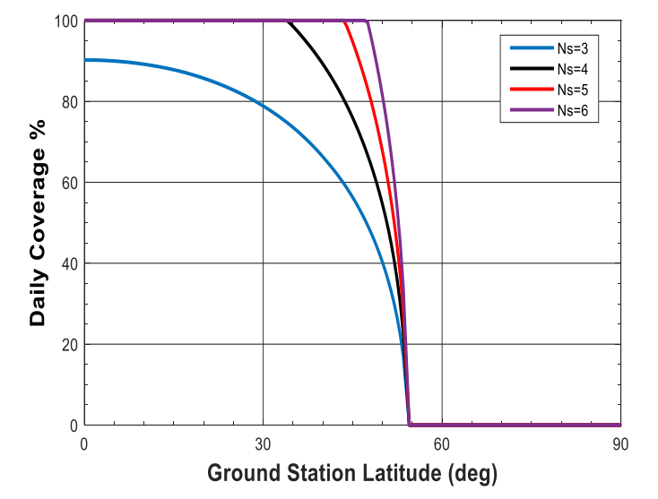
이종위성군 선행연구자료
결과 분석(Relay Constellation)
위성 수에 따른 지상국의 위도와 커버리지 비율의 관계
출처 : (A Framework for Heterogeneous Satellite Constellation Design for Rapid Response Earth Observations, 2019, Ibrahim Sanad and David G Michelson)

Slide 45
이종위성군 선행연구자료
결론
위성군 설계의 목표 및 제한조건은 위성군의 궤도 구성을 결정하는 중요한 요소
지구 관측 위성의 SRT 개선은 재해 위험 감소 및 국가 보안에 중요한 관심사
위성의 고도, 궤도 평면 및 평면 당 위성 수 등 위성군의 특성에 따라 시스템 가용성이 달라지고 이는 이종 위성군의 구성에 큰 영향을 줌
이종 위성군의 최상의 구성을 위해서는 여러 조합을 연구해야 함
본 논문 중 연구에 적용하면 좋을 내용
출처 : (A Framework for Heterogeneous Satellite Constellation Design for Rapid Response Earth Observations, 2019, Ibrahim Sanad and David G Michelson)
Notes:
다음 항목 추가할 것
논문의 결론에 더해, 본 논문의 내용 중 어떤 부분을 본인의 연구에 어떻게 적용할 수 있는지?

Slide 46
(2) Research on the configuration design method of heterogeneous constellation reconstruction under the multiple objective and multiple constraint, 2017, Shuang Zhao, Yanli Xu and Huayu Dai

Slide 47
이종위성군 선행연구자료
논문 주요내용
다중 목적 및 다중 제한 조건에 기초한 이종 위성군의 설계방법에 대해 다룬다. 또한, 기존의 대표적인 설계 방법인 Phase position uniformity method 와 Reconstruction configuration design method (based in optimization algorithm)을 비교한다. 마지막으로 다양한 재구성 설계 방법의 장단점을 분석하고 재구성 지수 시스템에 대한 생각과 최적 변수 선택 및 구성 최적화 설계의 제한 조건 설정을 제시한다.
본 논문에서의 Heterogeneous Constellation의 정의
즉, 모든 위성이 동일한 특정 임무를 중심으로 회전하는 명확한 임무 요건을 가지고 있음. 또한 위성군은 상대적으로 고정된 공간 기하학적 구조를 가지며 이 공간구조는 워커와 동일한 균일성 및 대칭성을 가지지 않음.
출처 : (Research on the configuration design method of heterogeneous constellation reconstruction under the multiple objective and multiple constraint, 2017, Shuang Zhao, Yanli Xu and Huayu Dai)

Slide 48
이종위성군 선행연구자료
이종 위성군의 종류
전 지구적 이종 위성군
경도 -180~180˚, 위도 -90~90˚
다른 종류의 궤도를 포함하며 다른 궤도의 위성 수는 다름
Ex. 타원 궤도와 적도 궤도는 통신 도는 조기 경보 위성군, IGSO, GEO, MEO 궤도는 항법 위성군에 이용
전 지구적 이종 위성군
경도 -180~180˚, 위도 -90~90˚
다른 종류의 궤도를 포함하며 다른 궤도의 위성 수는 다름
Ex. 타원 궤도와 적도 궤도는 통신 도는 조기 경보 위성군, IGSO, GEO, MEO 궤도는 항법 위성군에 이용
출처 : (Research on the configuration design method of heterogeneous constellation reconstruction under the multiple objective and multiple constraint, 2017, Shuang Zhao, Yanli Xu and Huayu Dai)
Notes:
문서양식 수정 완료
내용 보완 및 다음 사항 추가 할 것
논문의 핵심이 표현되는 그래프, 표, 그림 등이 자료에 없음
논문의 핵심이 무엇인지 (그림으로 표현)
시뮬레이션 결과가 있다면 자료에 포함할 것
방법론만을 리뷰한 논문이라면 논문에서 인용한 참고문헌을 포함할 것

Slide 49
이종위성군 선행연구자료
이종 위성군의 재구성(Reconstruction)
시스템 장애, 환경 문제 등에 직면하여 기존의 구성을 조정함으로써 위성군의 성능을 개선 및 새로운 요구 사항을 충족하는 일종의 방법
위성군의 재구성은 다양한 적용 시나리오에 따라 다음으로 분류
Satellite failure reconstruction
Ground mission change reconstruction
위성군의 재구성은 과정의 단계에 따라 다음으로 분류
Reconstruction configuration design(본 논문에서 주로 다룸)
Reconstruction process control
출처 : (Research on the configuration design method of heterogeneous constellation reconstruction under the multiple objective and multiple constraint, 2017, Shuang Zhao, Yanli Xu and Huayu Dai)

Slide 50
이종위성군 선행연구자료
Configuration Design
기존의 지표와 방법을 사용하여 재구성의 수학적 모델을 설정하고 다양한 재구성 시나리오에 따라 최종 구성을 얻는 과정
 | Phase uniformity method | Reconstruction Configuration design method
Explain | 위성군 내 위성의 위상각을 조정하여 성능을 향상시키기 위해 위성 failure를 발생 | 재구성 설계의 수학적 모델을 설정하고 기존의 최적화 알고리즘을 사용하여 모델의 최적 해를 얻음
Advantage | 에너지 절약, 구현 단순성, 간단한 과정 | 범용성이 좋음, 재구성에 대한 특별한 요구사항이 없음, 최종 구성의 최적성을 보장 가능
Disadvantage | 위성 고장 재구성에만 적용, 최적성 보장 불가능 | 수학적 모델 및 구체적인 재구성 지표가 부족함
출처 : (Research on the configuration design method of heterogeneous constellation reconstruction under the multiple objective and multiple constraint, 2017, Shuang Zhao, Yanli Xu and Huayu Dai)

Slide 51
이종위성군 선행연구자료
이종 위성군 재구성의 제한조건
재구성에 따른 위성군 성능저하
운용 위성의 수
재구성의 복구 능력
재구성 에너지의 분배
재구성 비용의 손실
이종 위성군 재구성의 목적함수
일반적으로 목적함수는 재방문 시간, 응답 시간, 커버리지 비율 등의 위성군 성능 지수로 구성됨
목적함수의 정해진 패턴 및 공식은 없으며 위성군의 유형에 따라 성능지수의 중요도 또한 다름
출처 : (Research on the configuration design method of heterogeneous constellation reconstruction under the multiple objective and multiple constraint, 2017, Shuang Zhao, Yanli Xu and Huayu Dai)

Slide 52
이종위성군 선행연구자료
결론
이종 위성군의 재구성 설계에 대한 연구는 복잡하지만 변경 가능한 지상 임무를 처리하는 능력을 향상시키고 기존 우주 임무의 안정성, 신뢰성 및 유연성을 키울 수 있음
전략적 중요성과 응용 가치가 높음
하지만 재구성 설계에 대한 모델 및 지표가 없는 것이 한계
출처 : (Research on the configuration design method of heterogeneous constellation reconstruction under the multiple objective and multiple constraint, 2017, Shuang Zhao, Yanli Xu and Huayu Dai)
Notes:
다음 사항 추가할 것
‘하지만 재구성 설계에 대한 모델 및 지표가 없는 것이 한계’
를 어떻게 극복하여 본인의 연구에 적용할 수 있을지?

Slide 53
(3) The UrtheCast SAR-XL Multi-Band, Multi-Aperture, 2017, Peter Fox, Keith Beckett

Slide 54
이종위성군 선행연구자료
OptiSAR Constellation
SAR와 광학 위성이 각각 1대 씩 짝을 지어 4 쌍으로, 총 8대로 구성됨
총 8대의 위성이 두 개의 궤도 평면에 배치되며
네 쌍의 위성들은 궤도면 주위에 등간격으로 배치
SAR-XL 기술을 사용하는 SAR위성과 그 후 2분 뒤에 따라오는 광학 위성으로 구성
출처 : (The UrtheCast SAR-XL Multi-Band, Multi-Aperture, 2017, Peter Fox, Keith Beckett)

Slide 55
이종위성군 선행연구자료
Two Orbit(450km altitude)
SSO(Sun-Synchronous Orbit)
LTAN 10:30
지구 관측 임무에 사용되는 궤도
MIO(Mid-Inclination Orbit)
최대 45deg의 경사를 가짐
중위도 지역에서 높은 재방문을 제공
출처 : (The UrtheCast SAR-XL Multi-Band, Multi-Aperture, 2017, Peter Fox, Keith Beckett)

Slide 56
이종위성군 선행연구자료
Composition of Constellation
SAR
UrtheCast’s SAR-XL 기술을 이용한 듀얼밴드 사용(6개의 독립 aperture로 구성)
X-band(1m class)
L-band(5m class)
광학 위성
고해상도(0.5m GSD)의 듀얼모드 광학 카메라 사용
Multi-spectral pushbroom
RGB color video
출처 : (The UrtheCast SAR-XL Multi-Band, Multi-Aperture, 2017, Peter Fox, Keith Beckett)
Notes:
GSD(ground sample distance) : 영상의 1픽셀이 지상에서 가지는 실제 거리
X-band (8.5 ~ 10.4 GHz) L-band(40~60 GHz)
Push broom : device for obtaining images with spectroscopic sensors.

Slide 57
이종위성군 선행연구자료
Cross-cueing
SAR
광범위한 감시 모드를 가진 후 Onboard Process로 관심 대상을 감지하고 분류함
광학 위성
관심 대상의 고해상도 이미지 또는 영상을 촬영하도록 지시
출처 : (The UrtheCast SAR-XL Multi-Band, Multi-Aperture, 2017, Peter Fox, Keith Beckett)
Notes:
AIS : 항공정보, 선박자동식별장치

Slide 58
이종위성군 선행연구자료
Cross-cueing
1. 지상국에서 SAR위성에게 최적 구름 상태의 사진 촬영 및 이미지 전송 지시
2. 구름 카메라 및 on-board processor에서 구름 사진을 mapping
3. SAR가 관심지역의 넓은 부분을 스캔
4. AIS 수신기에서 선박으로 부터 받은 AIS 신호를 해독
5. On-board processor에서 SAR의 이미지를 형상화
6. On-board processor에서 형상된 이미지 및 AIS 신호에 기반한 잠재적 지역을 선택
7. 앞서가는 위성이 뒤따라오는 위성에게 cloud mask와 잠재적 관심지역을 전송
8. On-board processor에서 최적의 cloud mask 및 타겟 정보에 기반한 최적의 동선을 생성
9. 광학 위성은 최적화된 동선에 따라 구름을 피해 고해상도 이미지를 수집
10. 광학 위성은 지상국으로 비디오 및 이미지를 전송
출처 : (The UrtheCast SAR-XL Multi-Band, Multi-Aperture, 2017, Peter Fox, Keith Beckett)

Slide 59
이종위성군 선행연구자료
SAR-XL Instrument Description
세계 최초의 이중 주파수, 쿼드 편광, multi aperture, 완전 활성 위상 배열 및 공간 기반 디지털 빔 형성 SAR
필요한 성능을 달성하도록 하는 안테나 크기 조정에 매우 유연함
선택된 수의 개별 aperture에 따라 SAR 안테나가 구성됨
Aperture
안테나의 Aperture는 1.8m(elevation) * 1.0m(azimuth) 크기
6개의 이중 주파수 aperture를 사용하지만 16개의 aperture까지 수용 가능
디지털 방식으로 결합되어 방위각과 고도에 대한 transmit 및 receive beam을 형상
Spotlight,StripMap, ScanSAR 모드 등을 독립적으로 조정하여 해상도를 생성
출처 : (The UrtheCast SAR-XL Multi-Band, Multi-Aperture, 2017, Peter Fox, Keith Beckett)
Notes:
농작물 모니터링, 산림 구조 모델링, biomass 추정, 토양 수분 탐지 및 선박 탐지 등 고해상도 감시 및 광범위한 해양 감시 등의 프로그램 제공
MIMO (Multi-Input Multi-Output)

Slide 60
이종위성군 선행연구자료
다중 입력-다중 출력(MIMO) 기능을 갖춘 다중 aperture-다중 주파수 기술
같은 aperture에서 2개의 주파수에 모두 방위각 및 고도의 빔을 형성하여 공간의 차원성을 더욱 확장함
작은 안테나가 넓은 범위의 감시 모드 요구사항도 충족할 수 있음
송신 신호
선형과 비선형의 FM 신호를 모두 지원
NESZ에서 손실없이 향상된 범위의 신호 응답이 가능
단일, 이중, 경사, 원형 편광 옵션을 지원
수신 신호
넓은 swath 감시에 사용
선형 및 원형 편광 옵션을 지원
송수신 모듈
위상 편이가 없다는 점에서 파격적임
모든 위상 편이 및 보정은 디지털로 수행됨
고도 및 방위각에서 동시에 빔 형성이 가능하므로 새로운 실험 모드를 지원
출처 : (The UrtheCast SAR-XL Multi-Band, Multi-Aperture, 2017, Peter Fox, Keith Beckett)
Notes:
NESZ : noise equivalent sigma zero (SAR 시스템 민감도에 관한 지표)

Slide 61
이종위성군 선행연구자료
SAR-XL Beams And Modes Specifications
SpotLight Mode products
Multi-Aperture StripMap Mode products
Dual-Band StripMap Mode products
ScanSAR Mode products
SAR-XL Extendable Architecture
최대 16개의 aperture까지 확장하여 16m 길이의 안테나를 임무에 사용할 수 있음
안테나 인터페이스 및 제어 장치를 수정하여 더 많은 aperture를 만들 수 있음
기술적인 비용을 크게 줄일 수 있는 기본 모듈의 설계 요소 사용 가능
더 많은 aperture를 사용하면 해상도의 정밀도 및 swath 폭 증가, ambiguity ratio 및 NESZ 감소 등의 효과를 얻을 수 있음
출처 : (The UrtheCast SAR-XL Multi-Band, Multi-Aperture, 2017, Peter Fox, Keith Beckett)

Slide 62
코멘트 (2023.04.05)

Slide 63
코멘트 (2023.04.05)
문서양식
Page | Description | Note
All | 글상자 위치를 양식에 따를 것 | 중복
All | 줄간격 등을 양식에 따를 것 | 중복
All | 폰트 크기 등을 양식에 따를 것 | 중복
All | 참고문헌 표기 수정할 것. | 중복
All | 표, 그림 등 왜곡된 비율의 그림은 수정하여 자료에 삽입할 것 | 중복 중복
All | 회의록 양식과 유사도가 상당히 높은데, ‘내용과 양식을 모두 그대로’ 복사 붙여넣기 한 것은 아닌지?

Slide 64
코멘트 (2023.04.05)
Reference (1)
Page | Description | Note
p.2, 3 제목, 3-18 하단 | 참고문헌 표기 참고문헌 표기 시, 저자와 출판년도 사이에 콤마 삽입 저자가 여러명인 경우 표기하는 방법에 대해서는 팀미팅에서 여러 번 언급하였으므로, 수정할 것. | 중복 중복 중복 중복
p.4 | 본 논문의 ‘Heterogeneous constellation’의 정의는 무엇인지?
p.5-6 | 한 개의 슬라이드에 요약하여 정리할 것. 논문에서 표로 표현되었다는 것은, 표로 표현해야 가독성이 높은 내용이라는 뜻임. 논문의 표는 발표자료에도 표로 옮기고, 출처를 표기할 것.
p.7 | ‘LEO원격감지 시스템의 명령전달 및 데이터 복구를 다루는 이 논문의 접근 방법은 STK에 분석에 적합함’ 본인이 수행할 연구목표에 적합한지 결론에 동일한 문장이 있는데, 옳게 작성된 문장인지 Coverage, AWB, STK Analyzer가 서로 다른 소프트웨어인지
p.7 | DV와 MOP의 정의가 무엇인지?
p.4-9 | 동일한 내용이 반복되는데, 한 슬라이드로 요약할 것
p.10-17 | 가장 주요한 (본 논문의 핵심이 되는 or 본인의 연구에 적용할 수 있는) figure를 3개 이내로 정리할 것.
p.18 | 논문의 결론에 더해, 본 논문의 내용 중 어떤 부분을 본인의 연구에 어떻게 적용할 수 있는지?

Slide 65
코멘트 (2023.04.05)
Reference (2)
Page | Description | Note
p.19, 20 제목, 20-27하단 | 참고문헌 표기 참고문헌 표기 시, 저자와 출판년도 사이에 콤마 삽입 저자가 여러명인 경우 표기하는 방법에 대해서는 팀미팅에서 여러 번 언급하였으므로, 수정할 것. | 중복 중복 중복 중복
p.21 | 본 논문의 ‘Heterogeneous constellation’의 정의는 무엇인지?
p.22-27 | 논문의 핵심이 표현되는 그래프, 표, 그림 등이 자료에 없음 논문의 핵심이 무엇인지 (그림으로 표현) 시뮬레이션 결과가 있다면 자료에 포함할 것 방법론만을 리뷰한 논문이라면 논문에서 인용한 참고문헌을 포함할 것
p.24-25 | Reference (1)의 p.5-6에 대한 코멘트와 동일
p.27 | ‘하지만 재구성 설계에 대한 모델 및 지표가 없는 것이 한계’ 를 어떻게 극복하여 본인의 연구에 적용할 수 있을지?

